Slide 1
نام پروژه: پیش بینی آسیب گیاهان و ارائه راه حل
استاد مربوطه: دکتر ذبیحی فر
دانشجو: فاطمه خسروی نجف آبادی
دی ماه 1403 – درس هوش مصنوعی

Slide 2
مقدمه
شرح پروژه: هدف نهایی از این پروژه این است که با آپلود تصویری از گیاه بیمار، نوع بیماری تشخیص داده شده و راه حلی برای آن ارائه شود.
دیتاست: دیتاست نهایی از تلفیق دو دیتاست که در لینک های زیر موجود هستند، به دست آمده است که شامل چهار گیاه ذرت، گوجه، برنج و گندم می باشد.
دیتاست اول: https://www.kaggle.com/datasets/yogeshwaran005/plants-disease-detection
دیتاست دوم: https://www.kaggle.com/datasets/emmarex/plantdisease
مدل های استفاده شده: در این پروژه برای گیاه های مختلف، مدل های مختلفی آموزش داده شد. برای دو گیاه ذرت و برنج از مدل VGG16 و برای گیاه های گوجه و گندم از مدل MobilenetV2 استفاده شد.

Slide 3
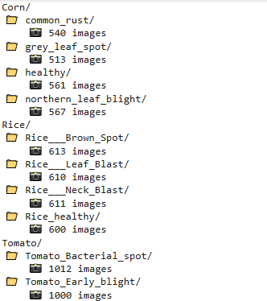
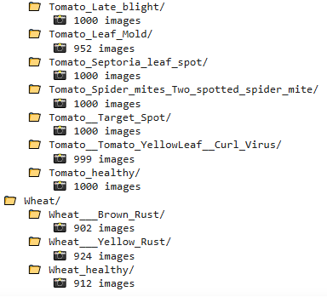
ساختار دیتاست

Slide 4
پیش پردازش
در بخش پیش پردازش، تقسیم‌بندی تصاویر گیاهان مبتلا به بیماری‌های مختلف به سه مجموعه اصلی جهت آماده سازی داده ها برای آموزش مدل های ماشین لرنینگ صورت گرفت: آموزش، اعتبارسنجی و آزمون. به طور کلی، تصاویر موجود در دیتاست ابتدا به سه دسته تقسیم می‌شوند: ۱۵٪ از تصاویر برای مجموعه آزمون، ۱۵٪ برای اعتبارسنجی و مابقی برای آموزش مدل استفاده خواهند شد.
نکته: پیش از آپلود دیتاست در گوگل درایو، برای جلوگیری از overfitting، یکسان سازی تقریبی تعداد کلاس های مربوط به هر گیاه انجام شد.

Slide 5

مثال از Data Augmentation برای گیاه ها
استفاده از ImageDataGenerator برای اعمال تغییرات تصادفی روی تصاویر؛ تغییراتی مانند:
- نرمال سازی(مقیاس بندی از 0 تا 10 برای سادگی مدل)
- چرخش تصادفی تصاویر تا 40 درجه
- بزرگنمایی(تغییر اندازه عکس به طور تصادفی)
- آینه کردن تصویر
- پر کردن پیکسل های خالی با نزدیکترین پیکسل ها
- تغییر اندازه تصاویر به ۲۲۴x۲۲۴
- تعداد تصاویری که در هر مرحله به مدل داده می‌شود، برابر با ۳۲ است.
نکته: این کد باعث می‌شود که داده‌های آموزشی متنوع‌تر شوند و مدل بتواند تصاویر مختلفی از یک دسته را ببیند. همچنین برای مجموعه‌های اعتبارسنجی و آزمون فقط نرمال‌سازی انجام می‌شود تا از دستکاری بیشتر داده‌ها جلوگیری شود.
نتیجه مربوط به گیاه ذرت:

Slide 6
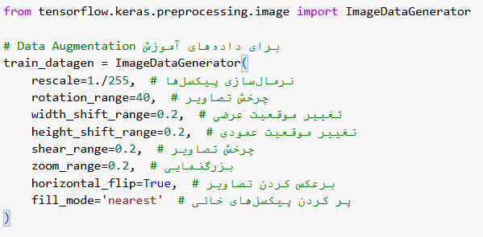

Slide 7
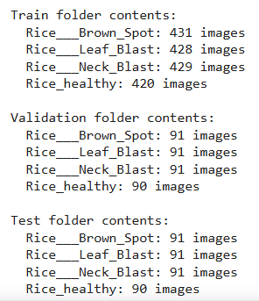
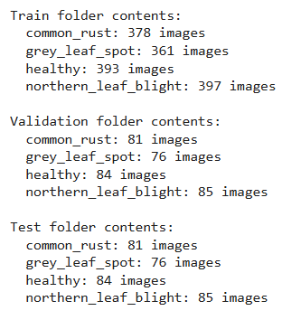
پیش پردازش داده های گیاه های ذرت و برنج
گیاه برنج
گیاه ذرت

Slide 8
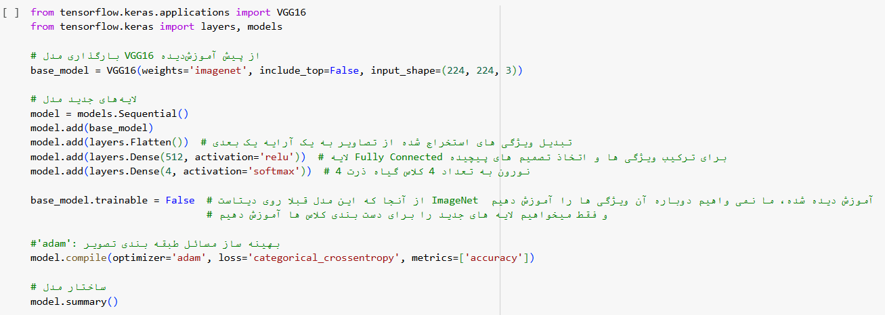
ساخت مدل VGG16 برای گیاه های corn و rice
در این بخش از transfer learning استفاده میشود، یعنی از مدل VGG16 که یک مدل از پیش ترین شده روی دیتاهای ImageNet آموزش دیده است به عنوان مدل جدید برای پیش بینی بیماری های گیاهان استفاده میشود.
مدل از ویژگی‌های استخراج شده توسط لایه‌های پیچشی VGG16 استفاده می‌کند و لایه‌های اضافی برای دسته‌بندی بیماری‌های مختلف به آن اضافه می‌شود. این روش به ما این امکان را می‌دهد که از قابلیت‌های یادگیری عمیق مدل‌های پیشرفته استفاده کنیم، بدون نیاز به آموزش دوباره لایه‌های ابتدایی که از داده‌های بزرگ آموزش دیده‌اند.

Slide 9
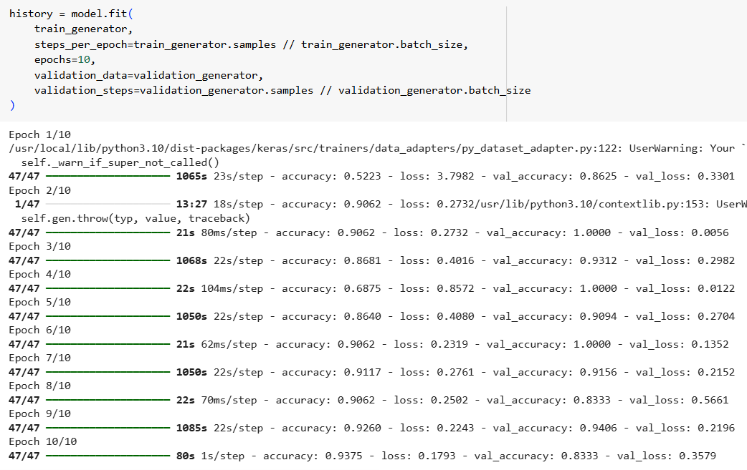
آموزش مدل VGG16 برای گیاه ذرت

Slide 10
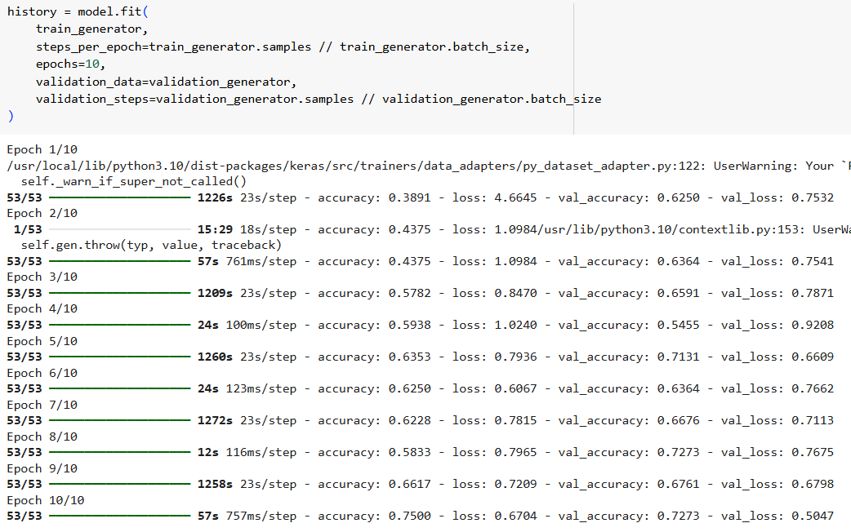
آموزش مدل VGG16 برای گیاه برنج

Slide 11
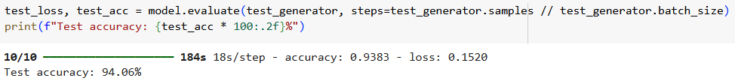
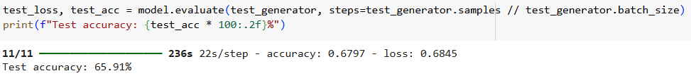
ارزیابی مدل VGG16 برای دو گیاه ذرت و برنج
Corn:
Rice:

Slide 12
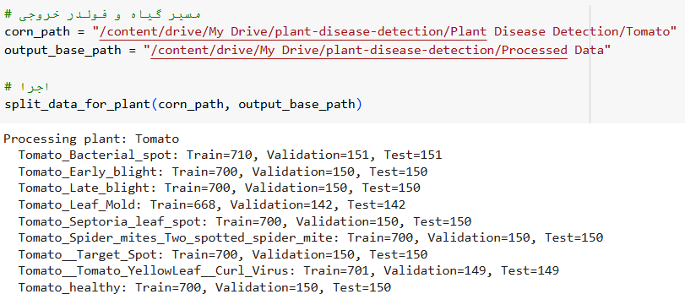
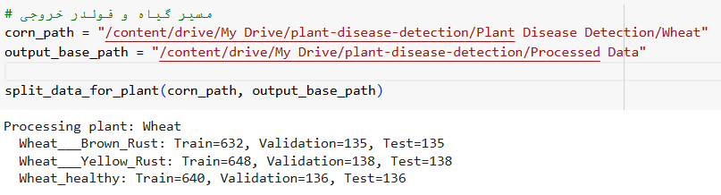
پیش پردازش داده های گیاه های گوجه و گندم
گیاه گندم
گیاه گوجه

Slide 13
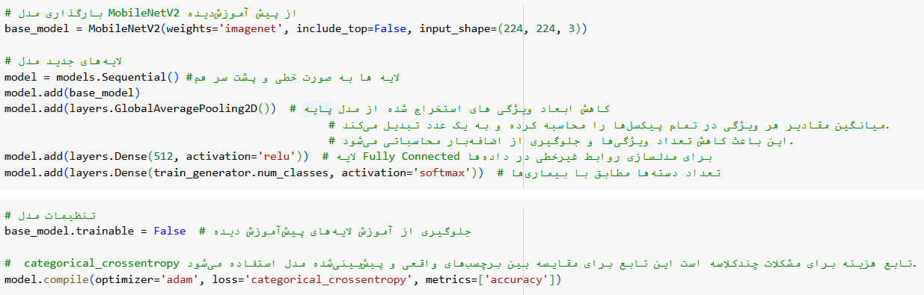
ساخت مدل MobileNetV2 برای گیاه های Tomato و wheat
در این بخش نیز از transfer learning استفاده میشود، یعنی از مدل MobileNetV2 که یک مدل از پیش ترین شده روی دیتاهای ImageNet آموزش دیده است و برای برای شناسایی اشیاء در تصاویر طراحی به کار میرود به عنوان مدل جدید برای پیش بینی بیماری های گیاهان استفاده میشود.
نکته: تصاویر ورودی باید اندازه 224 *224 پیکسل و 3 کانال رنگی (RGB) داشته باشند.

Slide 14
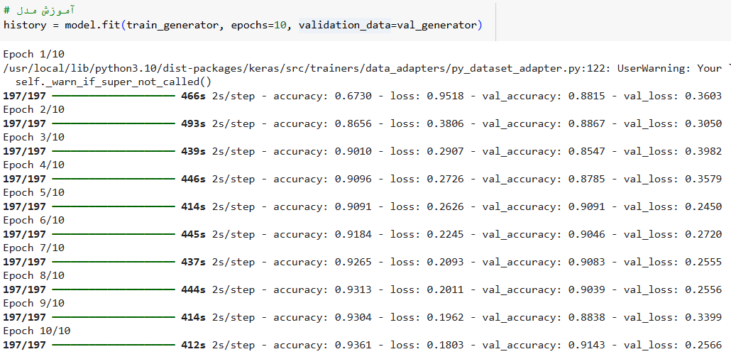
آموزش مدل MobileNetV2 برای گیاه گوجه

Slide 15
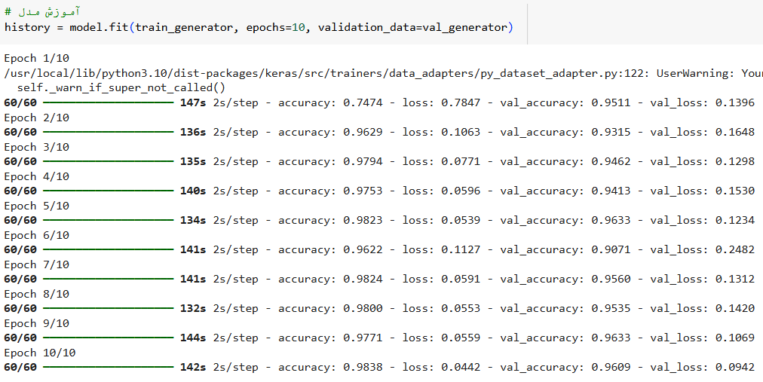
آموزش مدل MobileNetV2 برای گیاه گندم

Slide 16
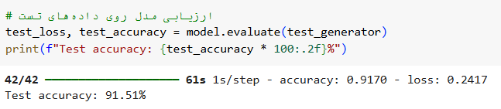
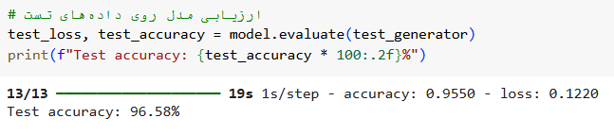
ارزیابی مدل MobileNetV2 برای دو گیاه گوجه و گندم
Tomato:
Wheat:

Slide 17
تست مدل

Slide 18
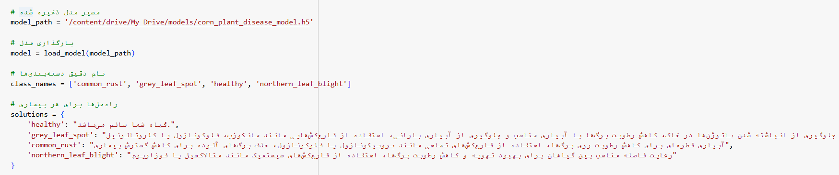
کد فراخوانی نهایی ذرت

Slide 19
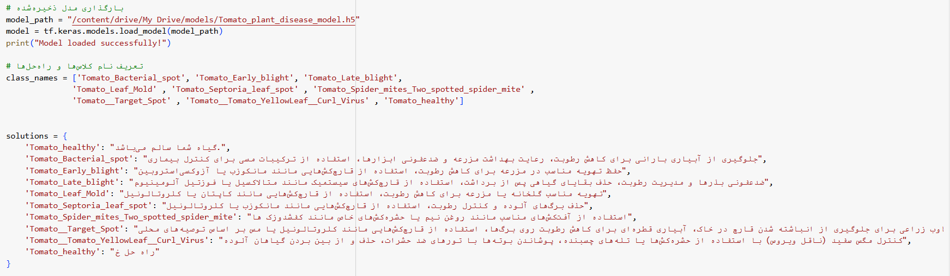
کد فراخوانی نهایی گوجه

Slide 20
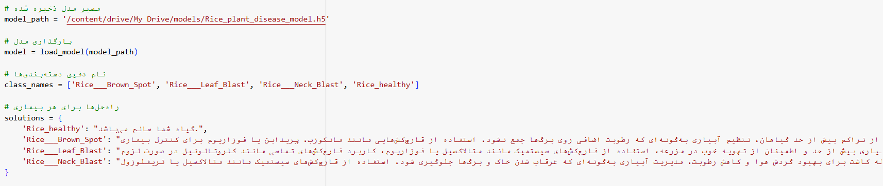
کد فراخوانی نهایی برنج

Slide 21
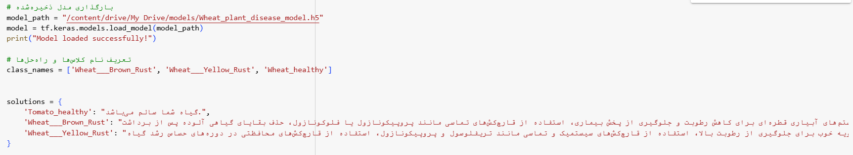
کد فراخوانی نهایی گندم

Slide 22
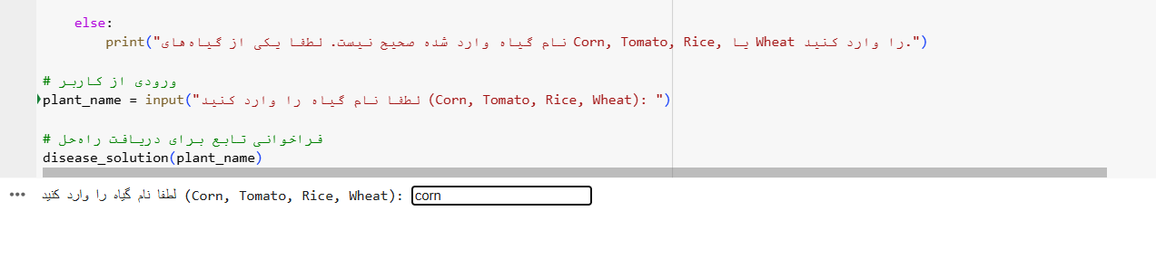
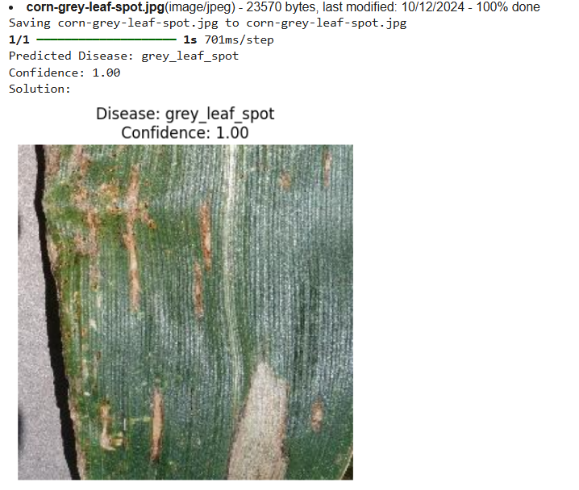
تست یک داده ترین نشده از گیاه corn و کلاس grey leaf spot

Slide 23
سپاس از توجه شما

